Slide 1
과제명 : Spring Boot
제출자 : 모지원
제출일 : 2023-07-12

Slide 2
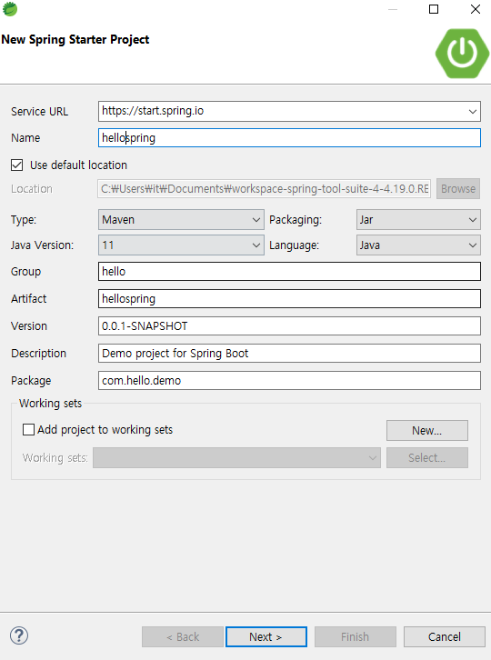
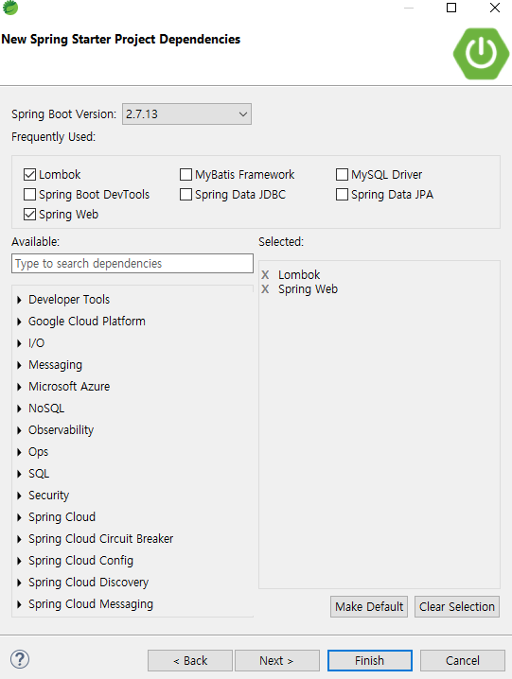
문제 1.아래 구성 조건에 맞게 프로젝트 환경을 설정하시오.

Slide 3
문제 2. 연관매핑된 클래스를 작성하시오
Review.java
Hotel.java
@Entity
@Table(name = "hotel_reivew")
public class Review {
@Id
@GeneratedValue(strategy = GenerationType.IDENTITY)
private Long id;
private int rate;
private String comment;
private Date ratingDate;
@ManyToOne(fetch = FetchType.LAZY)
@JoinColumn(name = "hotel_id")
private Hotel hotel;
}
@Entity
@Table
public class Hotel {
@Id
@GeneratedValue(strategy = GenerationType.IDENTITY)
private String id;
private String name;
private Grade grade;
private Address Address;
}

Slide 4
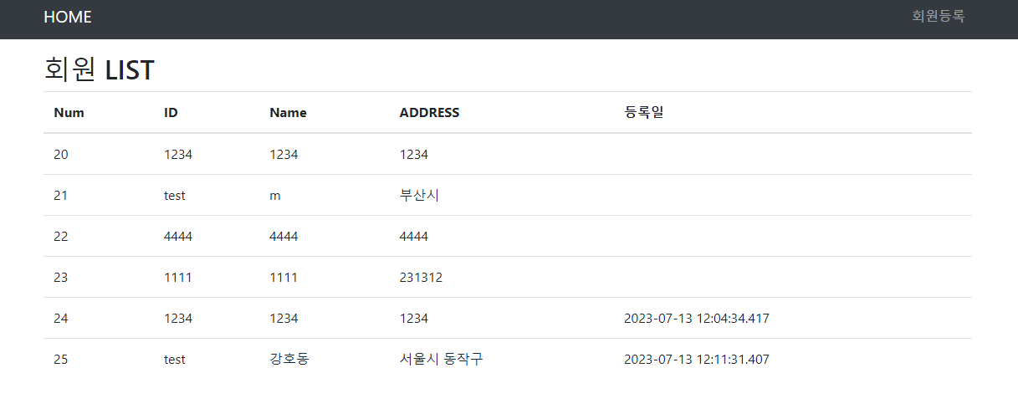
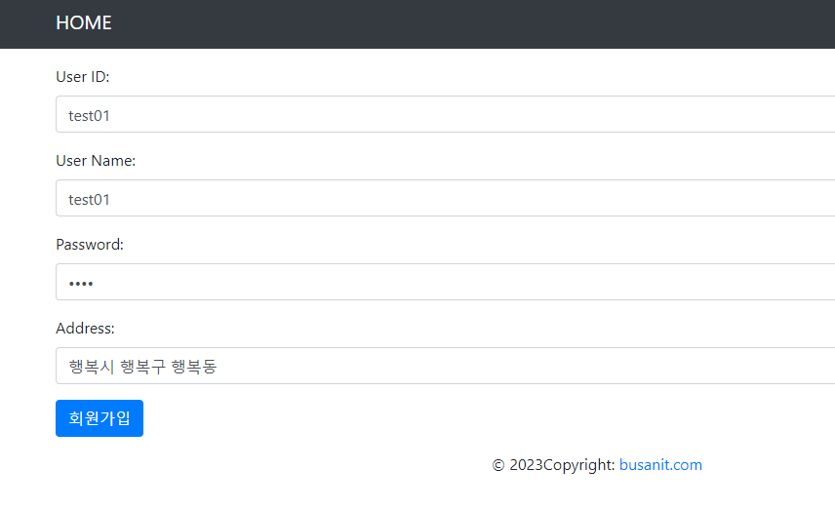
3. 스프링 데이터 JPA 구현하기

Slide 5
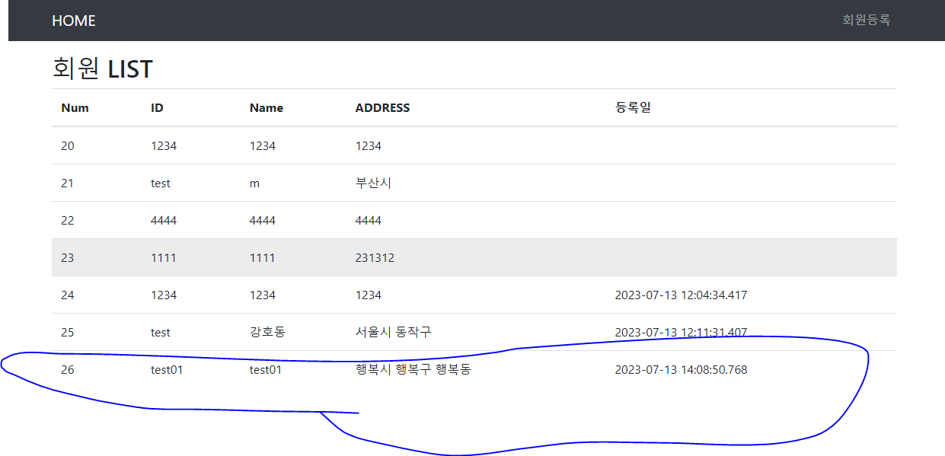
3. 스프링데이터 JPA 구현하기

